Slide 1
Agrément 2023 CPE Surveillance des usagers qui ont reçu des médicaments ayant un effet dépressif sur le SNC
Responsables clinique:
Mayari Linares, CCSI volet périopératoire
Maude Lemieux, CCSI volet mère-enfant

Slide 2
Surveillance des usagers
3.1.44 Les usagers qui ont reçu des sédatifs ou des narcotiques font l’objet d’une
surveillance.
2.3.14 L'équipe a accès à des lignes directrices qui précisent le type et la
fréquence de la surveillance nécessaire pour certains médicaments en
particulier.
5.3.14 L'équipe a accès à des lignes directrices qui précisent le type et la
fréquence de la surveillance nécessaire pour certains médicaments en
particulier.

Slide 3
Double vérification
2.3.12 Un processus indépendant de double vérification prend place à l'endroit où sont
offerts les soins avant d'administrer des médicaments de niveau d'alerte élevé.
5.3.12 Un processus indépendant de double vérification prend place à l'endroit où sont
offerts les soins avant d'administrer des médicaments de niveau d'alerte élevé.

Slide 4
Outils cliniques
Encadrement de la pratique
Protocole Infirmier : Surveillance clinique des usagers qui ont reçu un médicament ayant un effet dépressif sur le système nerveux central
POL-007 et PRO-003 Gestion des médicaments de niveau d’alerte élevé
Échelles d’évaluation de la douleur
Thermomètre d’intensité de la douleur
Échelle FLACC et FLACC modifiée
Échelle des visages modifiée (FPSR)
Échelle visuelle analogique
PACSLAC
Neonatal pain, agitation, and sedation scale (NPASS)
Critical pain observation tool (CPOT)
Guide clinique
Guide clinique pour le soin de l’usager présentant de la douleur
Fiches d’animation SVO

Slide 5
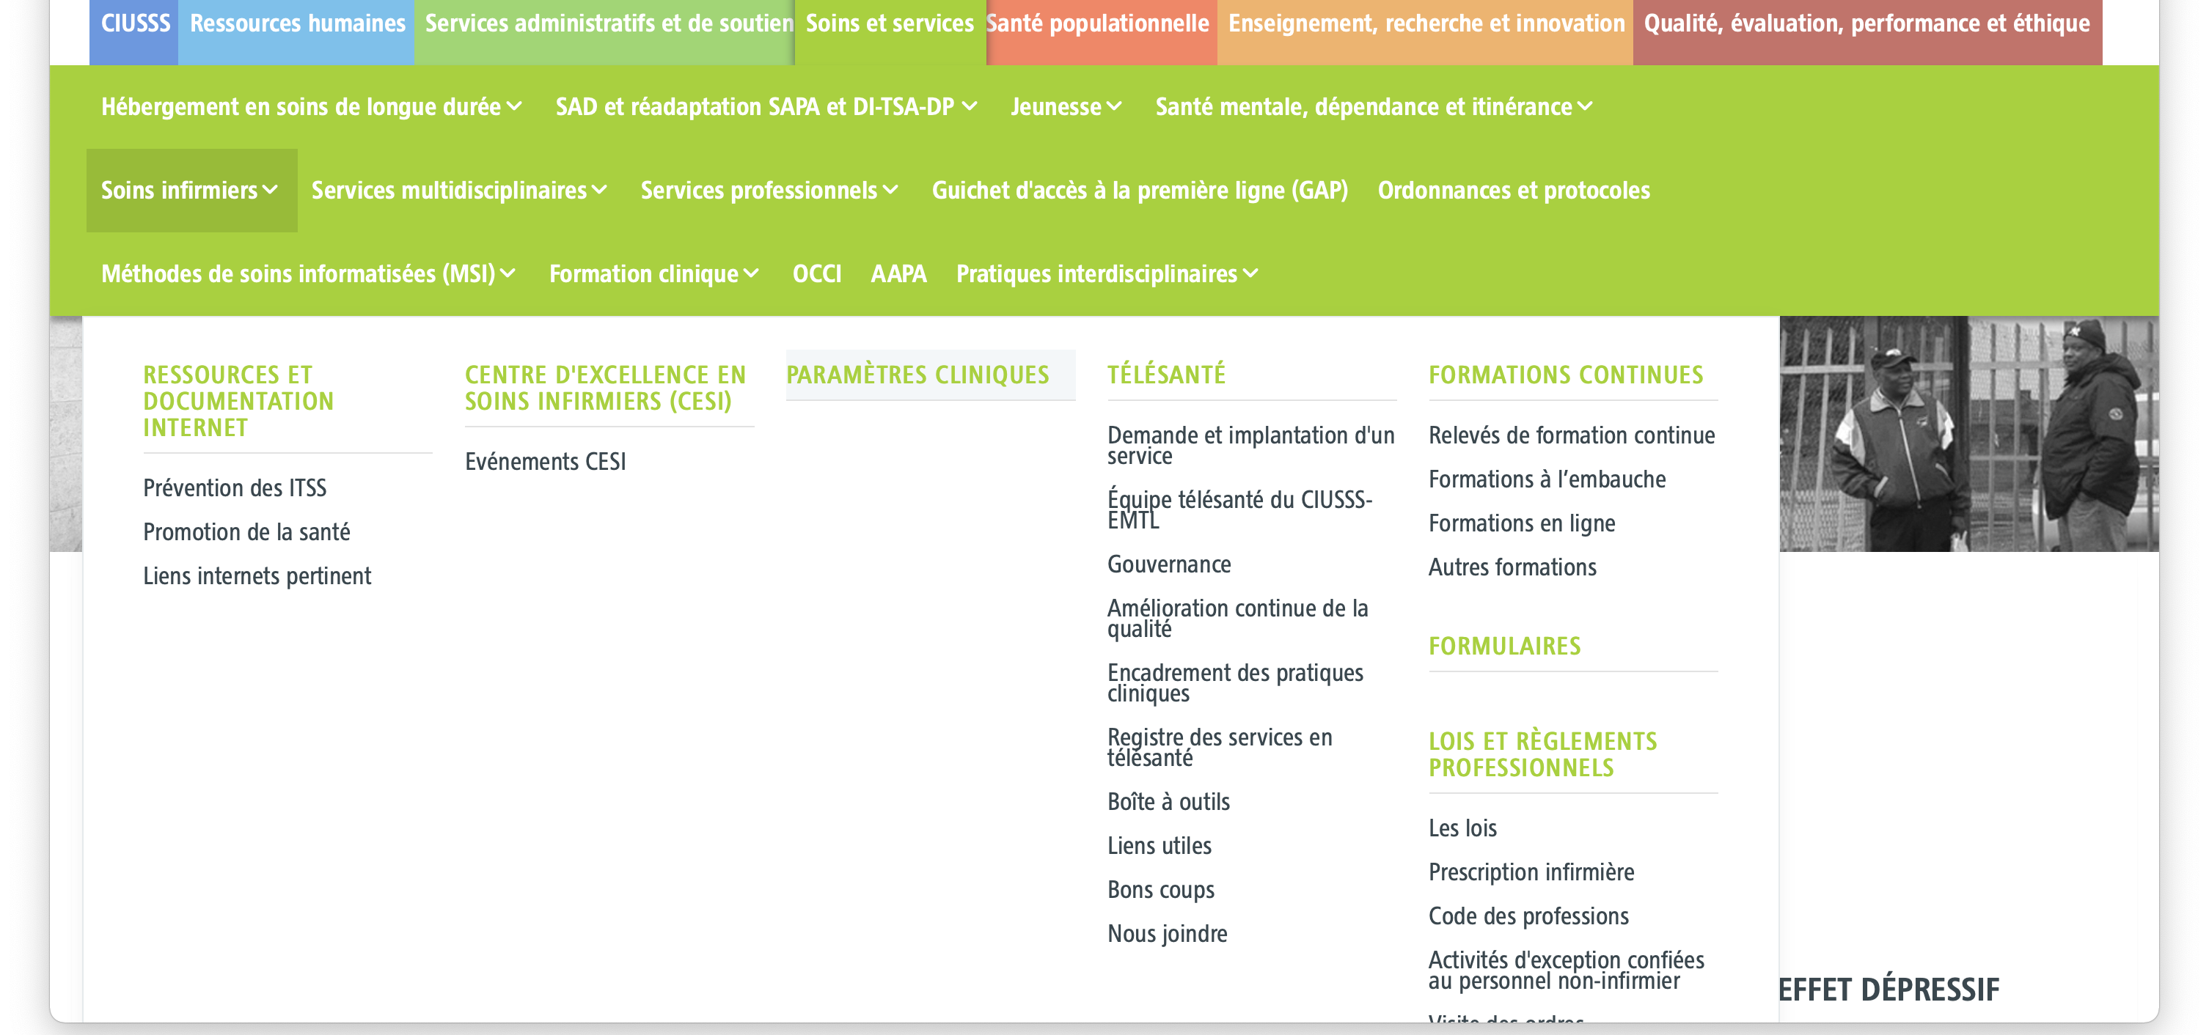
Outils cliniques

Slide 6
Outils cliniques

Slide 7
Formulaires
Hébergement
CSSS-LT-80-124 Surveillance des analgésiques narcotiques
PDI 0242 Surveillances des patients recevant des opiacés narcotiques

